Slide 1
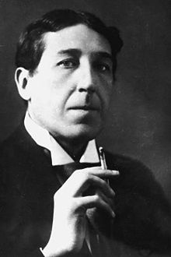
Игорь Северянин (1887-1941)
Настоящее имя — Игорь Васильевич Лотарёв

Slide 2
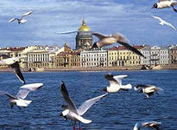
Родился в Петербурге в семье военного инженера.

Slide 3
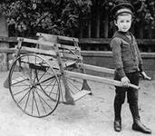
Первые 9 лет провёл в Петербурге. После разрыва родителей жил у тётки и дяди в их имении Владимировке в Новгородской губернии (ныне Вологодская область)

Slide 4
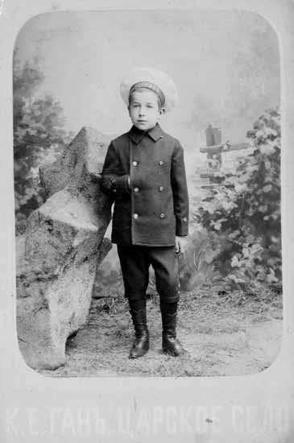
Закончив четыре класса Череповецкого реального училища, в 1904 году уехал с отцом на Дальний Восток. Затем вернулся назад в Петербург, к матери.

Slide 5
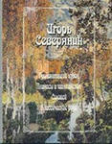
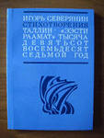
Первые публикации появились в 1904 году (за свой счёт).

Slide 6
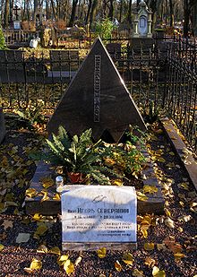
Прожил 54года . Похоронен на Александро-Невском кладбище в Таллине

